Slide 1


ỦY BAN NHÂN DÂN HUYỆN TÂN UYÊN
KÍNH CHÀO QUÝ THẦY CÔ
Giáo viên dạy: Hoàng Thị Lợi
Năm học 2024 -2025
MÔN: TIẾNG VIỆT : BÀI 7. MÙA HÈ LẤP LÁNH (TIẾT 1)

Slide 2


KHỞI ĐỘNG
Ban văn nghệ tổ chức cho lớp thực hiện

Slide 3

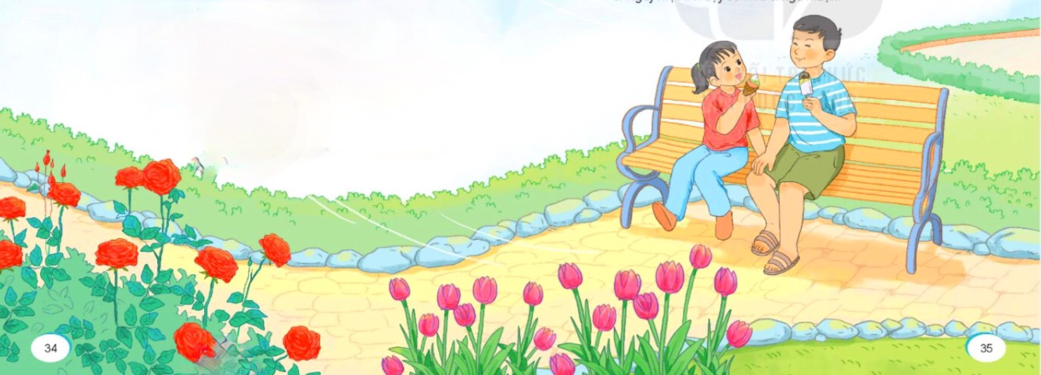

Slide 4
*Luyện đọc (GV hướng dẫn ngắt nhịp thơ)
Sớm nay/ em thức dậy
Trời sáng/ tự bao giờ
Mùa hè/ kì lạ chưa
Mặt trời/ ưa dậy sớm.//

Slide 5
Tìm hiểu bài
Câu 1: Mặt trời mùa hè có gì lạ?
Mặt trời mùa hè có điều lạ là thức dậy sớm và đi ngủ muộn.
Câu 2: Nắng mùa hè mang đến những lợi ích gì?
+ Đối với cây:
+ Đối với hoa lá:
+ Đối với các bạn nhỏ:
Làm cho cây cối chóng lớn.
Làm cho hoa lá thêm màu.
Cho mình được chơi lâu hơn.

Slide 6
Câu 3: Ngày của mùa hè có gì đặc biệt?
Ngày của mùa hè có điểm đặc biệt là rất dài.
Câu 4: Vì sao bạn nhỏ thấy “mùa hè thật sung sướng”?
Bạn nhỏ thấy mùa hè thật sung sướng vì có nắng, có kem, có gió êm, có ngày dài.

Slide 7
Câu 5: Theo em, hình ảnh “ngày dài lấp lánh” chỉ điều gì hoặc nêu ý kiến khác của em.
a.Ngày có nhiều nắng.
b.Ngày có nhiều niềm vui.
c.Ngày mặt trời dậy sớm và đi ngủ muộn.

Slide 8
NỘI DUNG
Bài thơ thể hiện vẻ đẹp của mùa hè với ông mặt trời thức dậy sớm hơn, ánh nắng dường như chứa chan hơn, cỏ cây tươi thắm hơn; bài thơ cũng thể hiện sự hồn nhiên, vui sướng của bạn nhỏ khi mùa hè đến.

Slide 9

Chúc các em chăm ngoan, học giỏi
Notes:
9

